Slide 1
STATISTIKA CIJENA I ŽIVOTNOG STANDARDA
Milica Marić, ma
milica.maric@ef.unibl.org

Slide 2
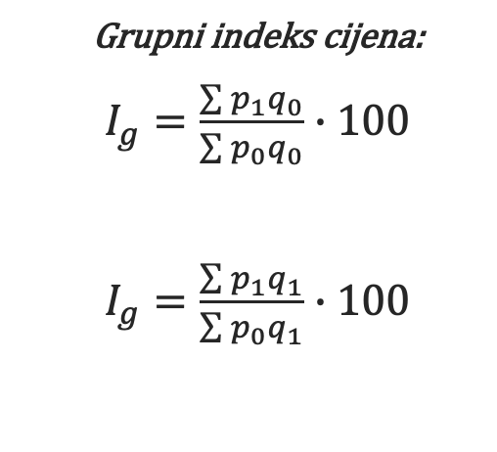
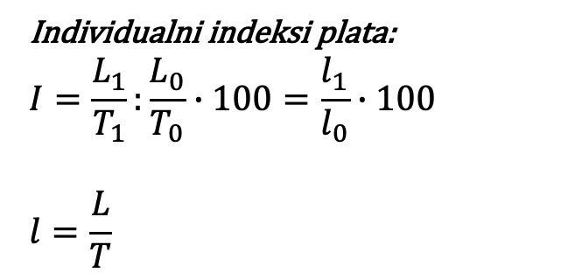
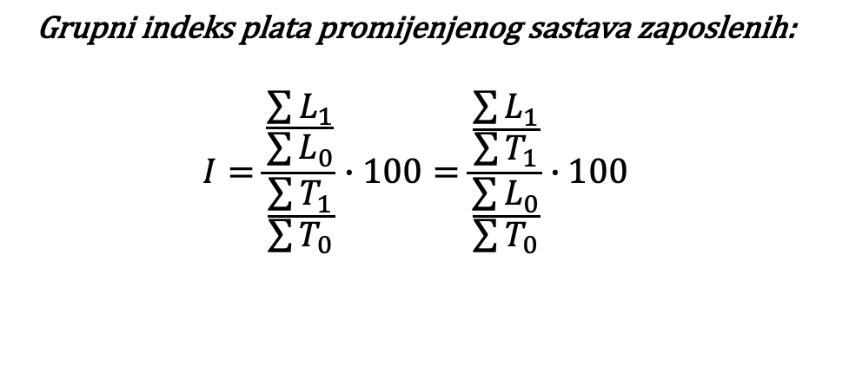
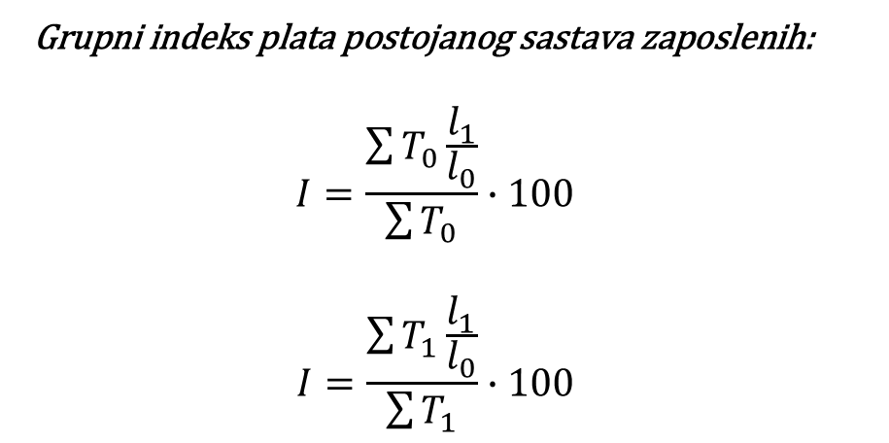
FORMULE
Grupni indeks cijena:
$I_{g}=\frac{\sum{p_{1}q_{0}}}{\sum{p_{0}q_{0}}}∙100$
$I_{g}=\frac{\sum{p_{1}q_{1}}}{\sum{p_{0}q_{1}}}∙100$
$\text{Individualni} \text{indeksi} \text{plata}$:
$$I=\frac{L_{1}}{T_{1}}:\frac{L_{0}}{T_{0}}∙100=\frac{l_{1}}{l_{0}}∙100$$
$$l=\frac{L}{T}$$
T – broj radnika
L – masa isplaćenih plata
l – prosječna isplaćena plata
$\text{Grupni} \text{indeks} \text{plata} \text{postojanog} \text{sastava} \text{zaposlenih}$:
$$I=\frac{\sum{T_{0}\frac{l_{1}}{l_{0}}}}{\sum{T_{0}}}∙100$$
$$I=\frac{\sum{T_{1}\frac{l_{1}}{l_{0}}}}{\sum{T_{1}}}∙100$$
$$\text{Grupni} \text{indeks} \text{plata} \text{promijenjenog} \text{sastava} \text{zaposlenih}\text{:}$$
$$I=\frac{\frac{\sum{L_{1}}}{\sum{L_{0}}}}{\frac{\sum{T_{1}}}{\sum{T_{0}}}}∙100=\frac{\frac{\sum{L_{1}}}{\sum{T_{1}}}}{\frac{\sum{L_{0}}}{\sum{T_{0}}}}∙100$$

Slide 3
ZADATAK 1
Dati su podaci o vrijednosti prodaje u 2021. godini za grupu proizvoda:
U periodu 2015-2021, cijena proizvoda A se smanjila za 2,5%, proizvoda B povećala za 3%, a cijena proizvoda C se povećala za 5,6% (2015=100). Izračunati:
a) Indeks cijena za posmatranu grupu proizvoda.
b) Koliko se prosječno procentualno godišnje mijenjala cijena proizvoda B?
c) Koliko su se prosečno procentualno godišnje mijenjale cijene grupe proizvoda u posmatranom periodu?
Proizvod | Vrijednost prodaje u 000 KM u 2021.
A | 2.560
B | 2.340
C | 2.220

Slide 4
a) Indeks cijena za posmatranu grupu proizvoda
Proizvod | $$p1q1$$ | $$\frac{p1}{p0}$$ | $$\frac{p0}{p1}$$ | $$p0q1$$
A | 2.560 | 0,975 | 1,026 | 2.625,64
B | 2.340 | 1,03 | 0,971 | 2.272,84
C | 2.220 | 1,056 | 0,947 | 2.102,27
Σ | 7120 |  |  | 6.999,76
$I_{g}=\frac{\sum{p_{1}q_{1}}}{\sum{p_{0}q_{1}}}∙100=\frac{7120}{6999,76}∙100=101,72$

Slide 5
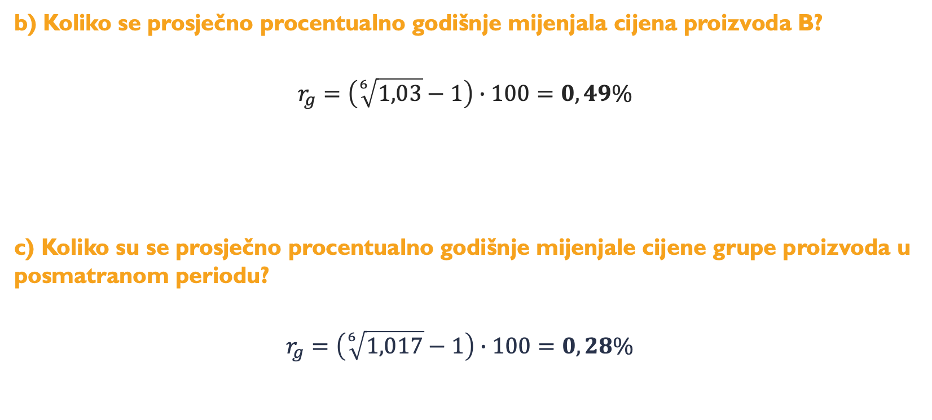
b) Koliko se prosječno procentualno godišnje mijenjala cijena proizvoda B?
$$r_{g}=\left(\sqrt[6]{1,03}−1\right)∙100=0,49\%$$
c) Koliko su se prosječno procentualno godišnje mijenjale cijene grupe proizvoda u posmatranom periodu?
$$r_{g}=\left(\sqrt[6]{1,017}−1\right)∙100=0,28\%$$

Slide 6
Zadatak 2
Grupni indeks cijena za dva proizvoda iznosio je 105 u peirodu 2017-2022. godina. Vrijednost ostvarenog prometa proizvoda A veća je za 30% u 2022. godini u odnosu na proizvod B. U istom periodu cijena proizvoda A se smanjila za 1,5%. Izračunati indeks cijena proizvoda B za posmatrani period.

Slide 7


Indeks cijena proizvoda B za posmatrani period
$$I_{2017−2022}=105$$
${p1q1}^{A}=1,3{∙p1q1}^{B}$ → ${p1q1}^{B}=100,{ p1q1}^{A}=130$
$${\frac{p1}{p0}}^{A}=0,985$$
$${\frac{p1}{p0}}^{B}=?$$
$$I_{g}=\frac{\sum{p_{1}q_{1}}}{\sum{p_{0}q_{1}}}∙100=\frac{{p1q1}^{A}+{p1q1}^{B}}{{p0q1}^{A}+{p0q1}^{B}}∙100$$
$$105=\frac{130+100}{130∙1,015+100∙{\frac{p0}{p1}}^{B}}∙100$$
$${\frac{p0}{p1}}^{B}=0,87 {\frac{p1}{p0}}^{B}=\frac{1}{0,87}=1,15$$

Slide 8
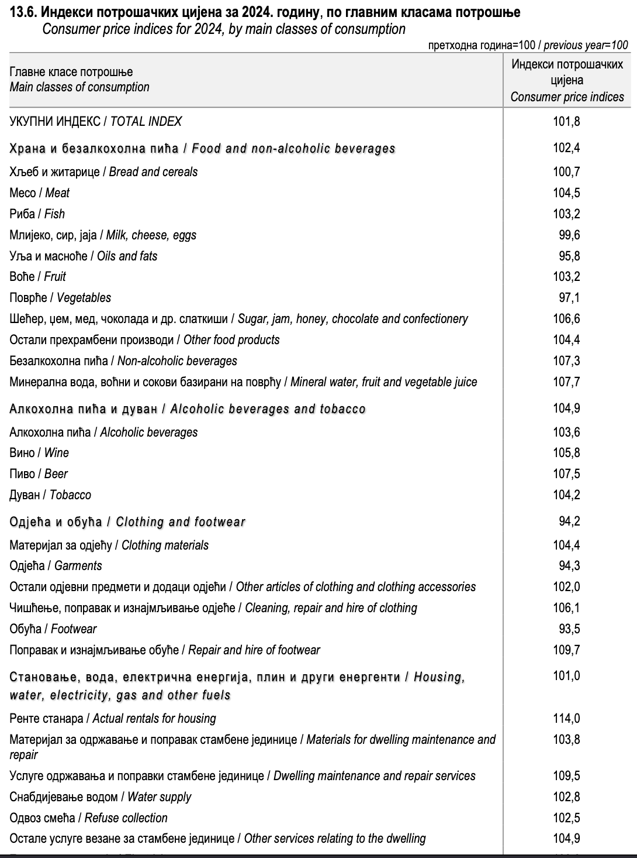
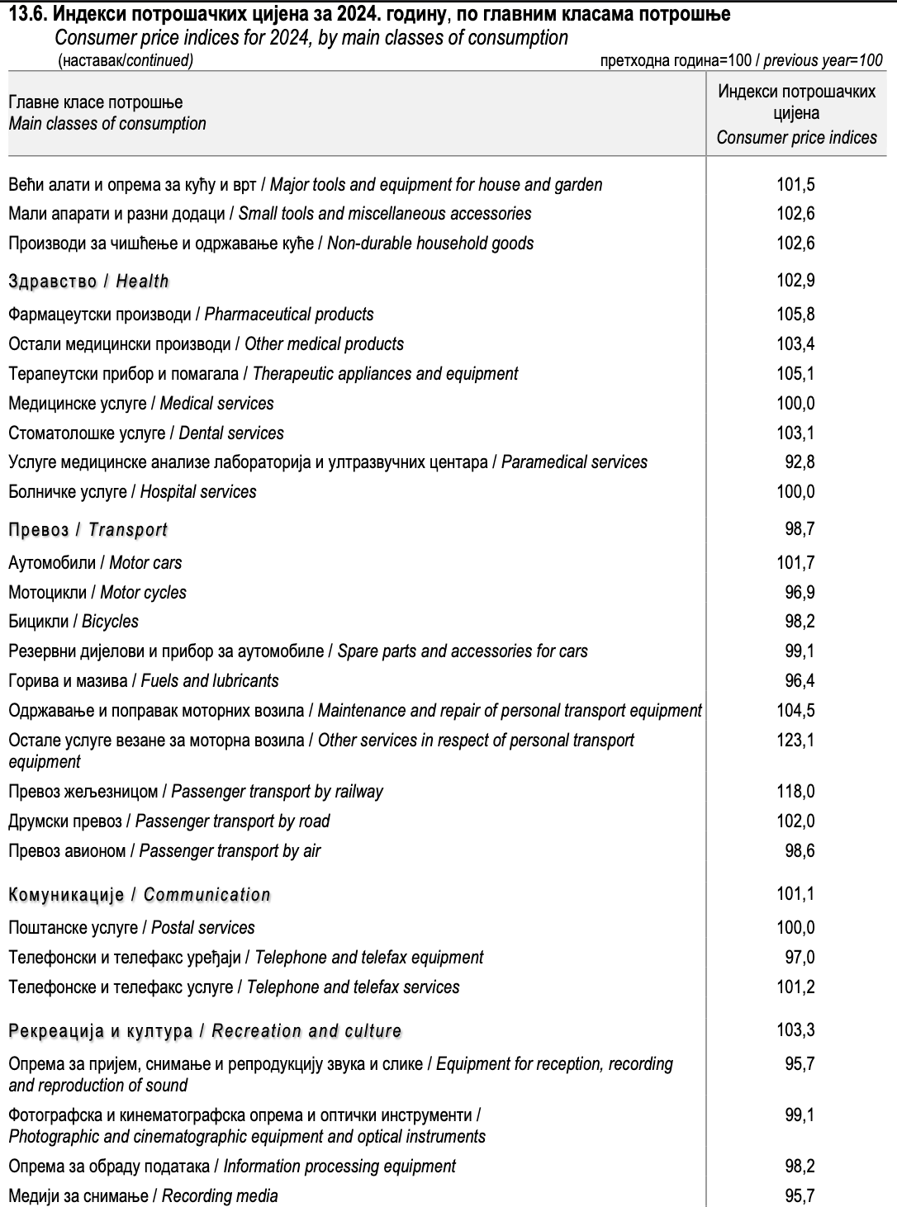

Slide 9
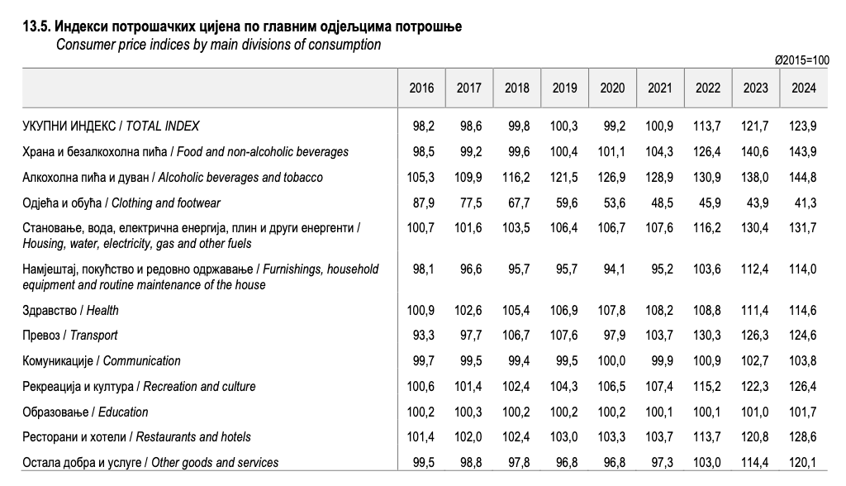
Izvor: Statistički godišnjak RS 2025, https://www2.rzs.rs.ba/static/uploads/bilteni/godisnjak/2025/13cij_2025.pdf

Slide 10
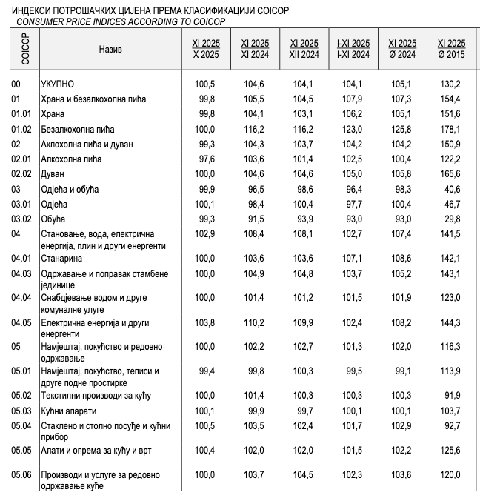
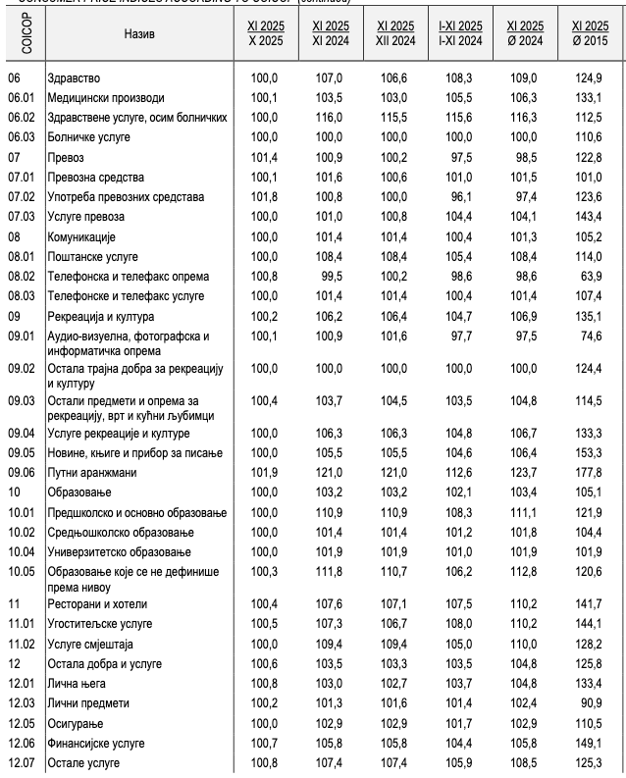

Slide 11
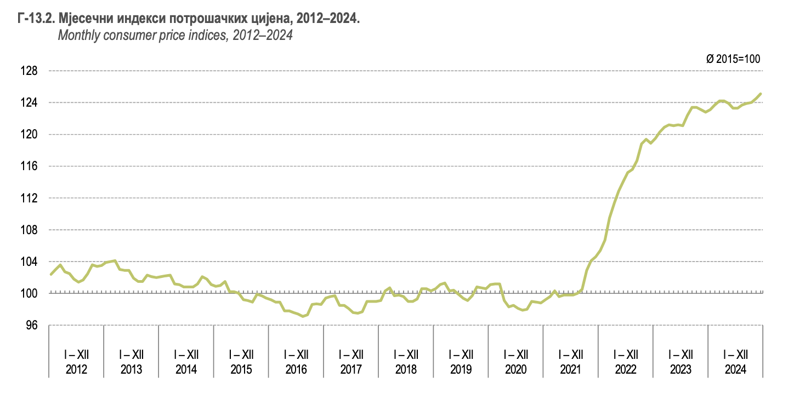
Izvor: Statistički godišnjak RS 2025, https://www2.rzs.rs.ba/static/uploads/bilteni/godisnjak/2025/13cij_2025.pdf

Slide 12
Zadatak 3
Dati su podaci o kretanju indeksa potrošačkih cijena u Republici Srpskoj u periodu 2018-2022:
a) Izračunati indeks cijena za period 2019-2023, ako je indeks za period 2018-2023 iznosio 121,9.
b) Koliko su se prosječno godišnje mijenjale cijene u periodu 2018-2023? (samostalni rad)
 | Indeks u 2022. sa bazama iz:
 | 2018=100 | 2019=100 | 2020=100 | 2021=100
Vrijednost indeksa | 113,9 | 113,3 | 114,7 | 112,7

Slide 13
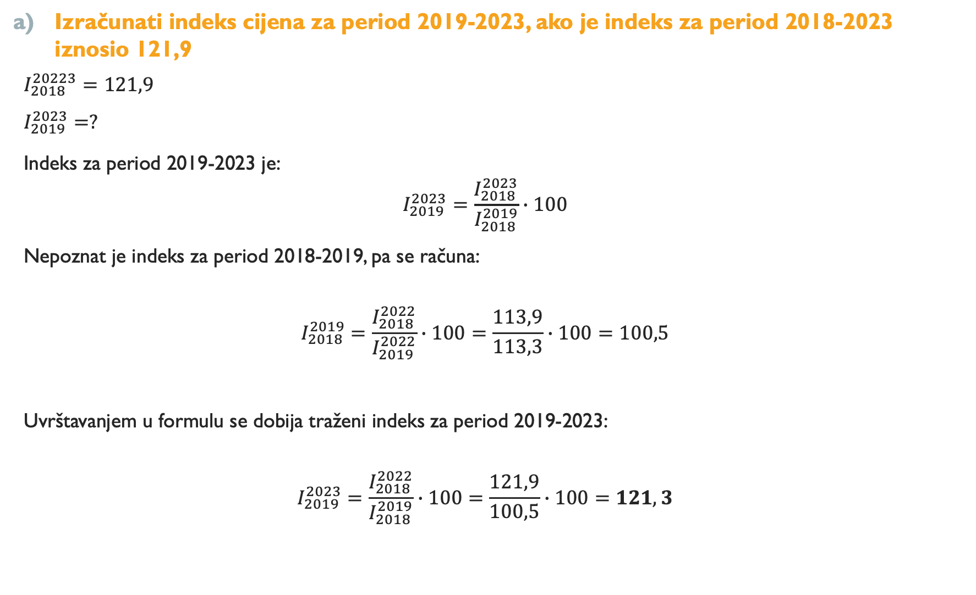
Izračunati indeks cijena za period 2019-2023, ako je indeks za period 2018-2023 iznosio 121,9
$$I_{2018}^{20223}=121,9$$
$$I_{2019}^{2023}=?$$
Indeks za period 2019-2023 je:
$$I_{2019}^{2023}=\frac{I_{2018}^{2023}}{I_{2018}^{2019}}∙100$$
Nepoznat je indeks za period 2018-2019, pa se računa:
$$I_{2018}^{2019}=\frac{I_{2018}^{2022}}{I_{2019}^{2022}}∙100=\frac{113,9}{113,3}∙100=100,5$$
Uvrštavanjem u formulu se dobija traženi indeks za period 2019-2023:
$$I_{2019}^{2023}=\frac{I_{2018}^{2022}}{I_{2018}^{2019}}∙100=\frac{121,9}{100,5}∙100=121,3$$

Slide 14
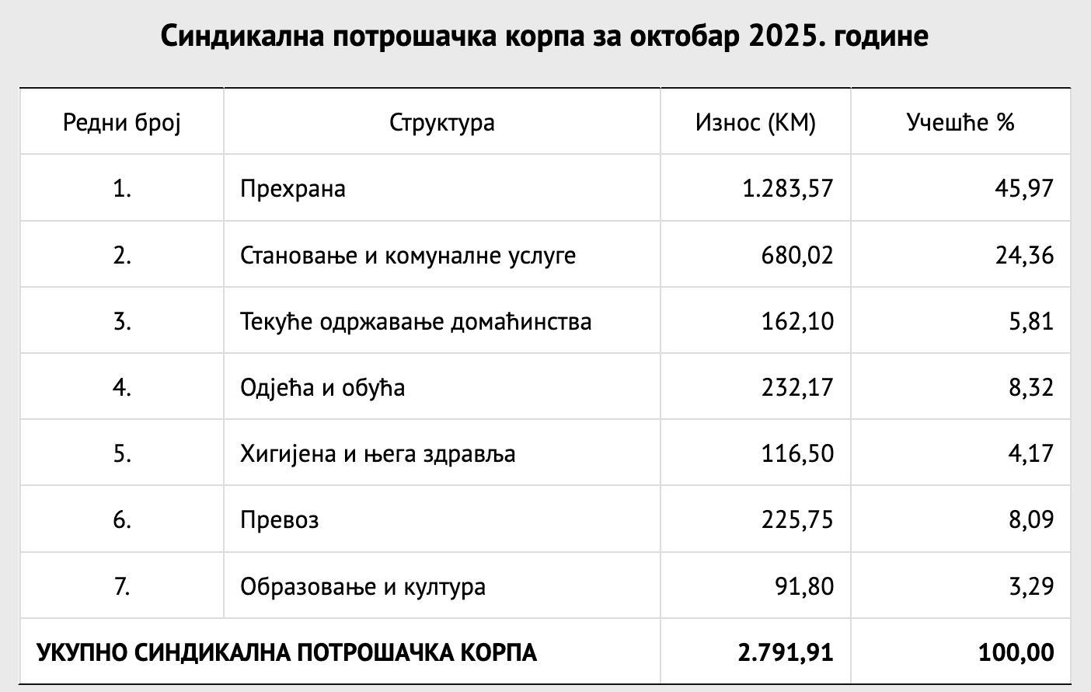
Izvor: Savez sindikata RS, https://savezsindikatars.org/sindikalna-potrosacka-korpa/

Slide 15
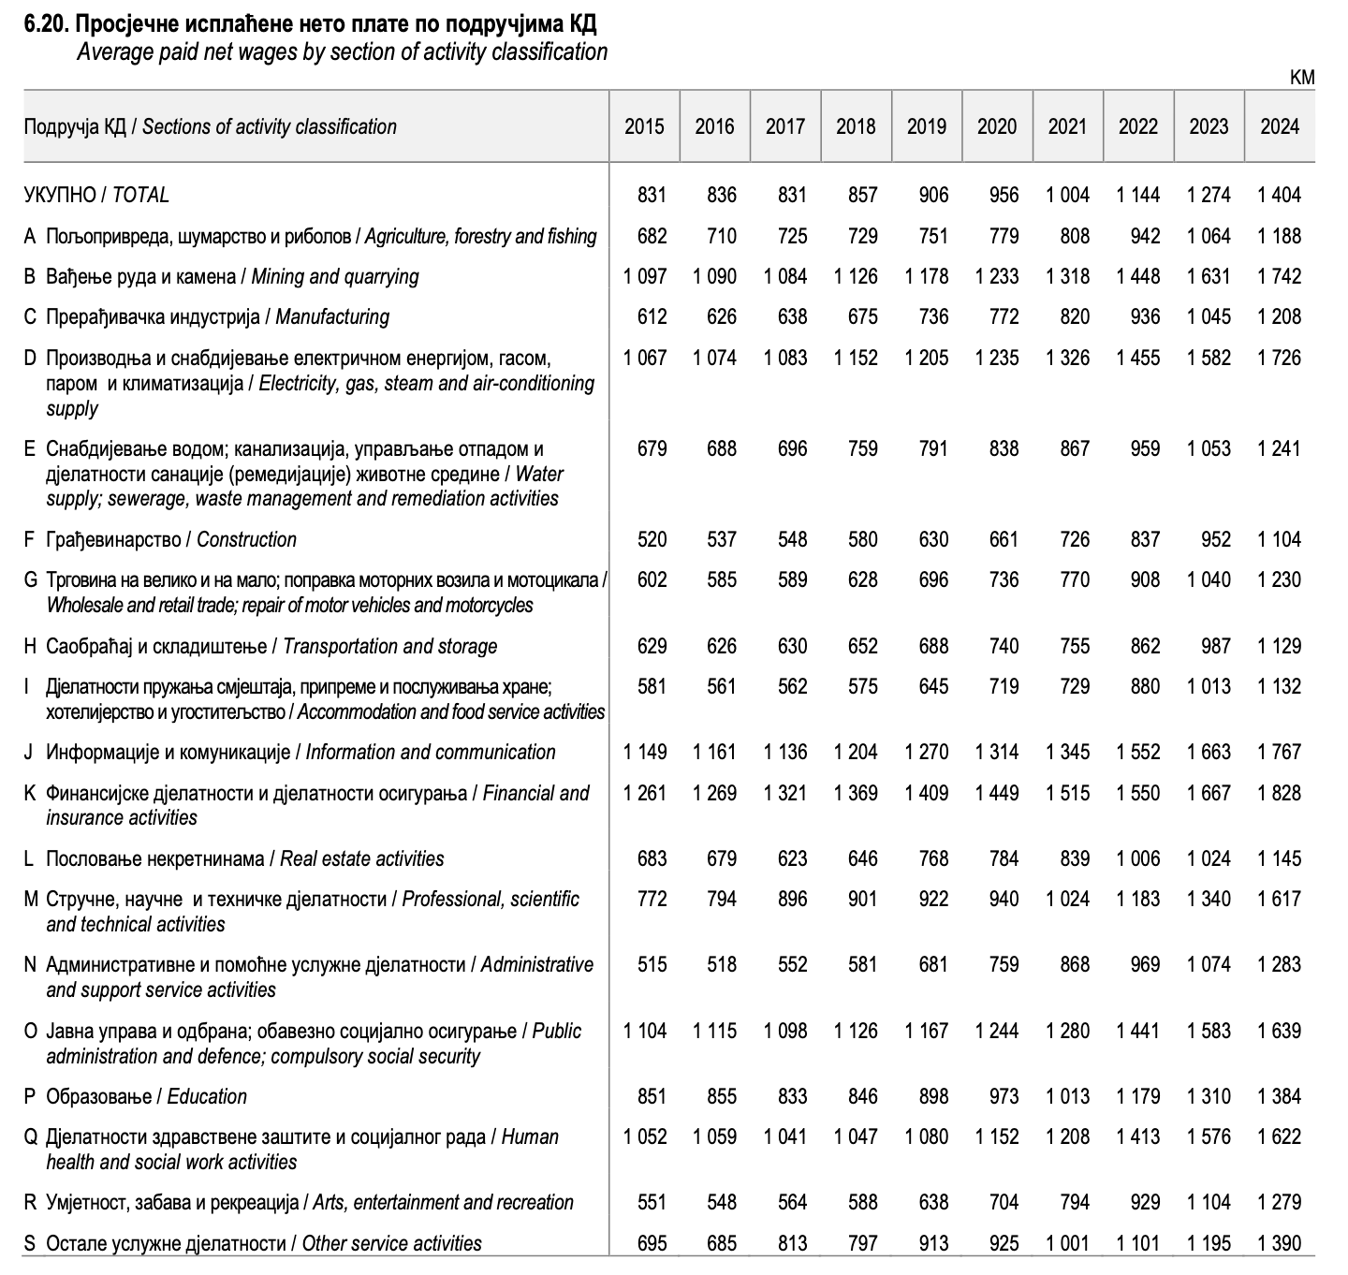

Slide 16
ZADATAK 4
Dati su podaci o isplaćenim platama u periodu 2015-2020. godine.
Masa isplaćenih plata za NK radnike se povećala u posmatranom periodu za 2,5%, za KV radnike se povećala za 2,4%, a za VKV radnike se povećala za 5,4%.
Izračunati:
a) Grupni indeks plata postojanog sastava zaposlenih.
b) Individualni indeks plata za KV radnike.
c) Prosječni godišnji porast plate za KV radnike. (samostalno)
Kategorija | Broj radnika 2015. godine | Broj radnika 2020. godine
NK | 23 | 14
KV | 14 | 16
VKV | 15 | 25
Ukupno | 52 | 55

Slide 17
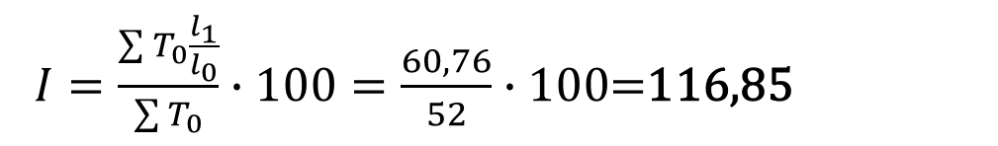
a) Grupni indeks plata postojanog sastava zaposlenih.
 | T₀ | T₁ | $$\frac{L1}{L0}$$ | $$\frac{T1}{T0}$$ | $$\frac{l1}{l0}$$ | $$T0∙\frac{l1}{l0}$$ | I
NK | 23 | 14 | 1,025 | 0,609 | 1,684 | 38,73 | 168,4
KV | 14 | 16 | 1,024 | 1,143 | 0,896 | 12,54 | 89,6
VKV | 15 | 25 | 1,054 | 1,667 | 0,632 | 9,49 | 63,2
Ukupno | 52 | 55 |  |  |  | 60,76
b) Individualni indeks plata za KV radnike
$I=\frac{\sum{T_{0}\frac{l_{1}}{l_{0}}}}{\sum{T_{0}}}∙100=\frac{60,76}{52}∙100$=116,85

Slide 18
Zadatak 5
Grupni indeks plata postojanog sastava zaposlenih za dva sektora (A i B) iznosio je 103 u periodu 2020–2024 (2020=100) . Broj radnika u 2020. u sektoru A bio je veći za 10% u odnosu na sektor B. U istom periodu prosječna plata u sektoru A se smanjila za 2% Izračunati indeks prosječne plate sektora B za period 2020–2024.

Slide 19
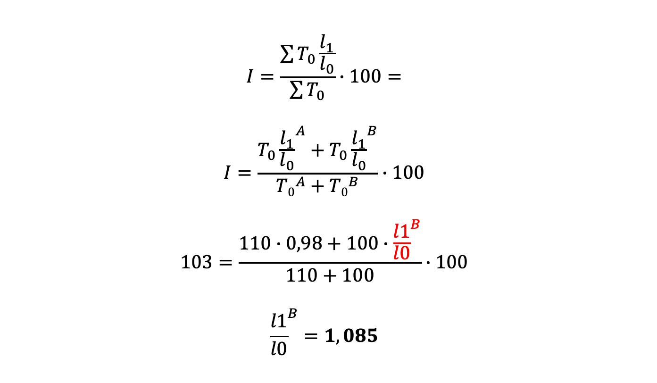

Indeks promjene prosječne plate u sektoru B
$$I_{2020−2024}=103$$
${T0}^{A}=1,1{∙T0}^{B}$ → ${T0}^{B}=100,{T0}^{A}=110$
$${\frac{l1}{l0}}^{A}=0,98$$
$${\frac{l1}{l0}}^{B}=?$$
$$I=\frac{\sum{T_{0}\frac{l_{1}}{l_{0}}}}{\sum{T_{0}}}∙100=$$
$$I=\frac{{T_{0}\frac{l_{1}}{l_{0}}}^{A}+{T_{0}\frac{l_{1}}{l_{0}}}^{B}}{{T0}^{A}+{T0}^{B}}∙100$$
$$103=\frac{110∙0,98+100∙{\frac{l1}{l0}}^{B}}{110+100}∙100$$
$${\frac{l1}{l0}}^{B}=1,085$$

Slide 20
ZADATAK 6
Dati su podaci o isplaćenim platama u periodu od 2020. do 2024. godine (2020=100):
Sektor | Masa isplaćenih plata u 2024. (000 KM) | Broj radnika u 2020. | Prosječna isplaćena plata u 2024. (000 KM)
Proizvodnja | 72 | 50 | 1,6
Finansije | 16,8 | 10 | 2,1
Marketing | 9,5 | 3 | 1,9
Prosječna plata u sektoru proizvodnje je u 2024. bila sa 20% veća nego u 2020, u sekotru finansija veća za 11% i u sektoru marketinga veća za 5% u posmatranom periodu. Izračunati grupni indeks plata promjenjenog sastava proizvodnje.

Slide 21
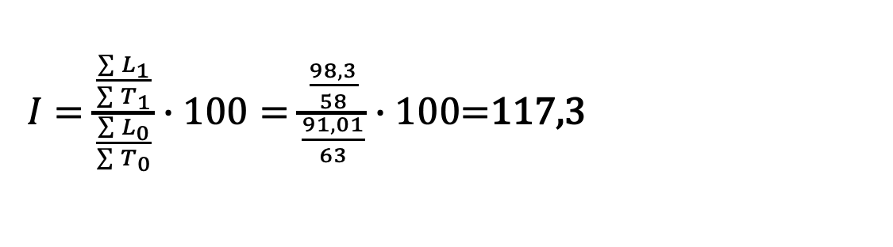
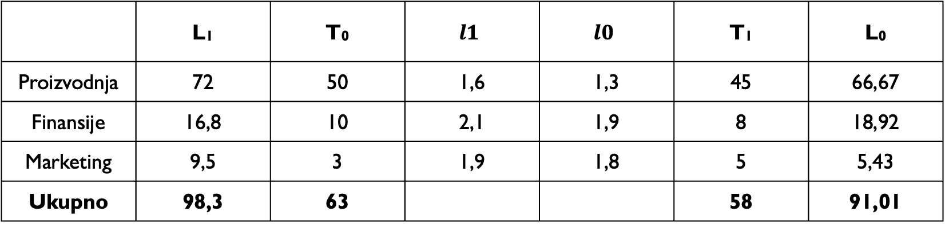
 | L₁ | T₀ | $$l1$$ | $$l0$$ | T₁ | L₀
Proizvodnja | 72 | 50 | 1,6 | 1,3 | 45 | 66,67
Finansije | 16,8 | 10 | 2,1 | 1,9 | 8 | 18,92
Marketing | 9,5 | 3 | 1,9 | 1,8 | 5 | 5,43
Ukupno | 98,3 | 63 |  |  | 58 | 91,01
$I=\frac{\frac{\sum{L_{1}}}{\sum{T_{1}}}}{\frac{\sum{L_{0}}}{\sum{T_{0}}}}∙100=\frac{\frac{98,3}{58}}{\frac{91,01}{63}}∙100$=117,3

